Slide 1
Lezione 6
Il rilascio controllato degli ormoni endocrini

Slide 2
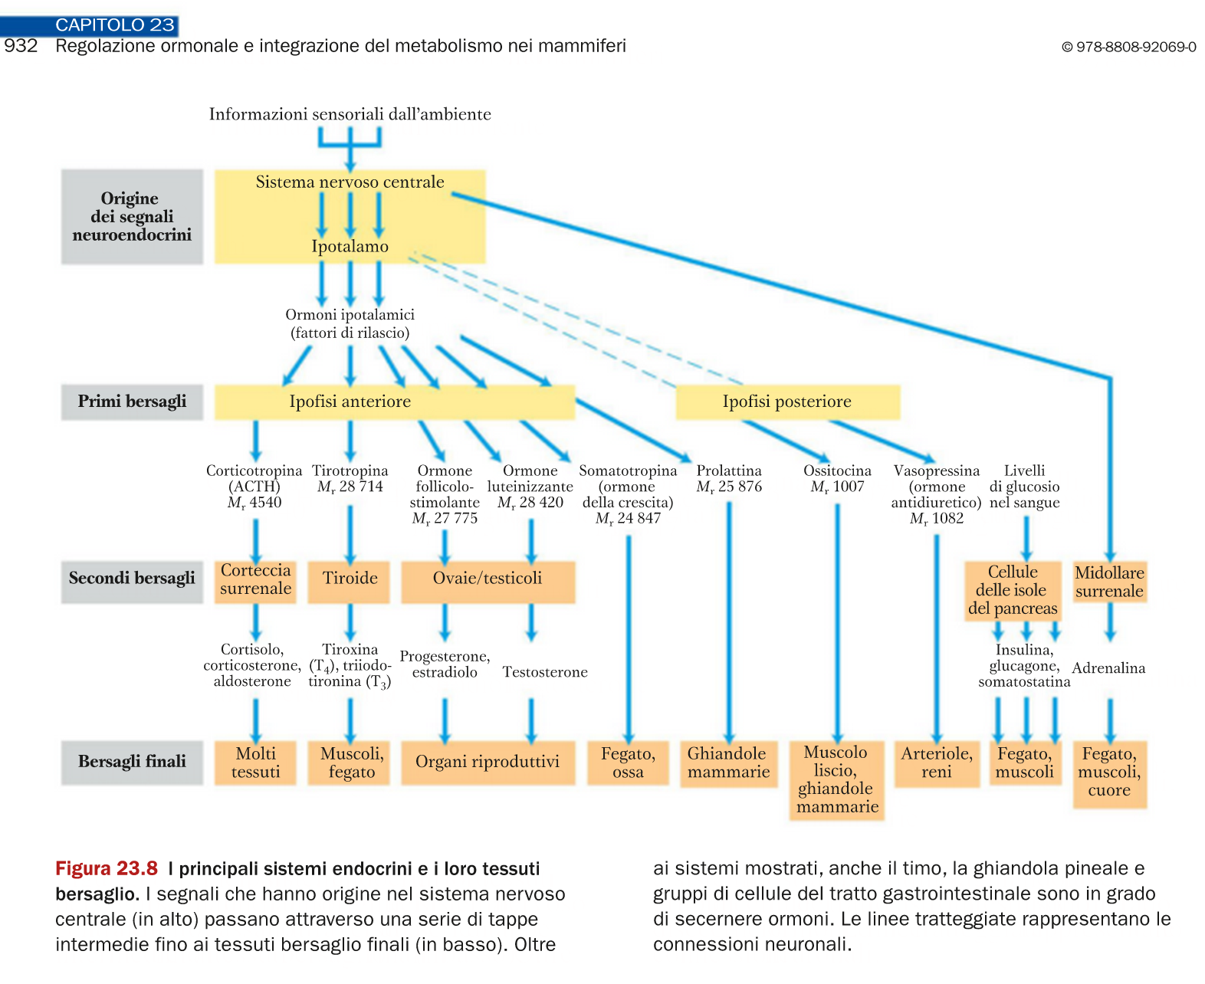
Le cellule endocrine liberano l’ormone in modo controllato
Le cellule endocrine
sono sotto il controllo
di altri ormoni
Gli ormoni →

Slide 3
La liberazione dell’ormone è controllata con meccanismo a feed-back negativo
Il caso del testosterone
Il caso degli ormoni tiroidei

Slide 4
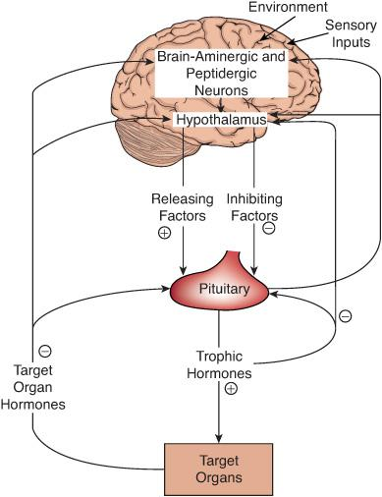
I circuiti di controllo del rilascio degli ormoni

Slide 5
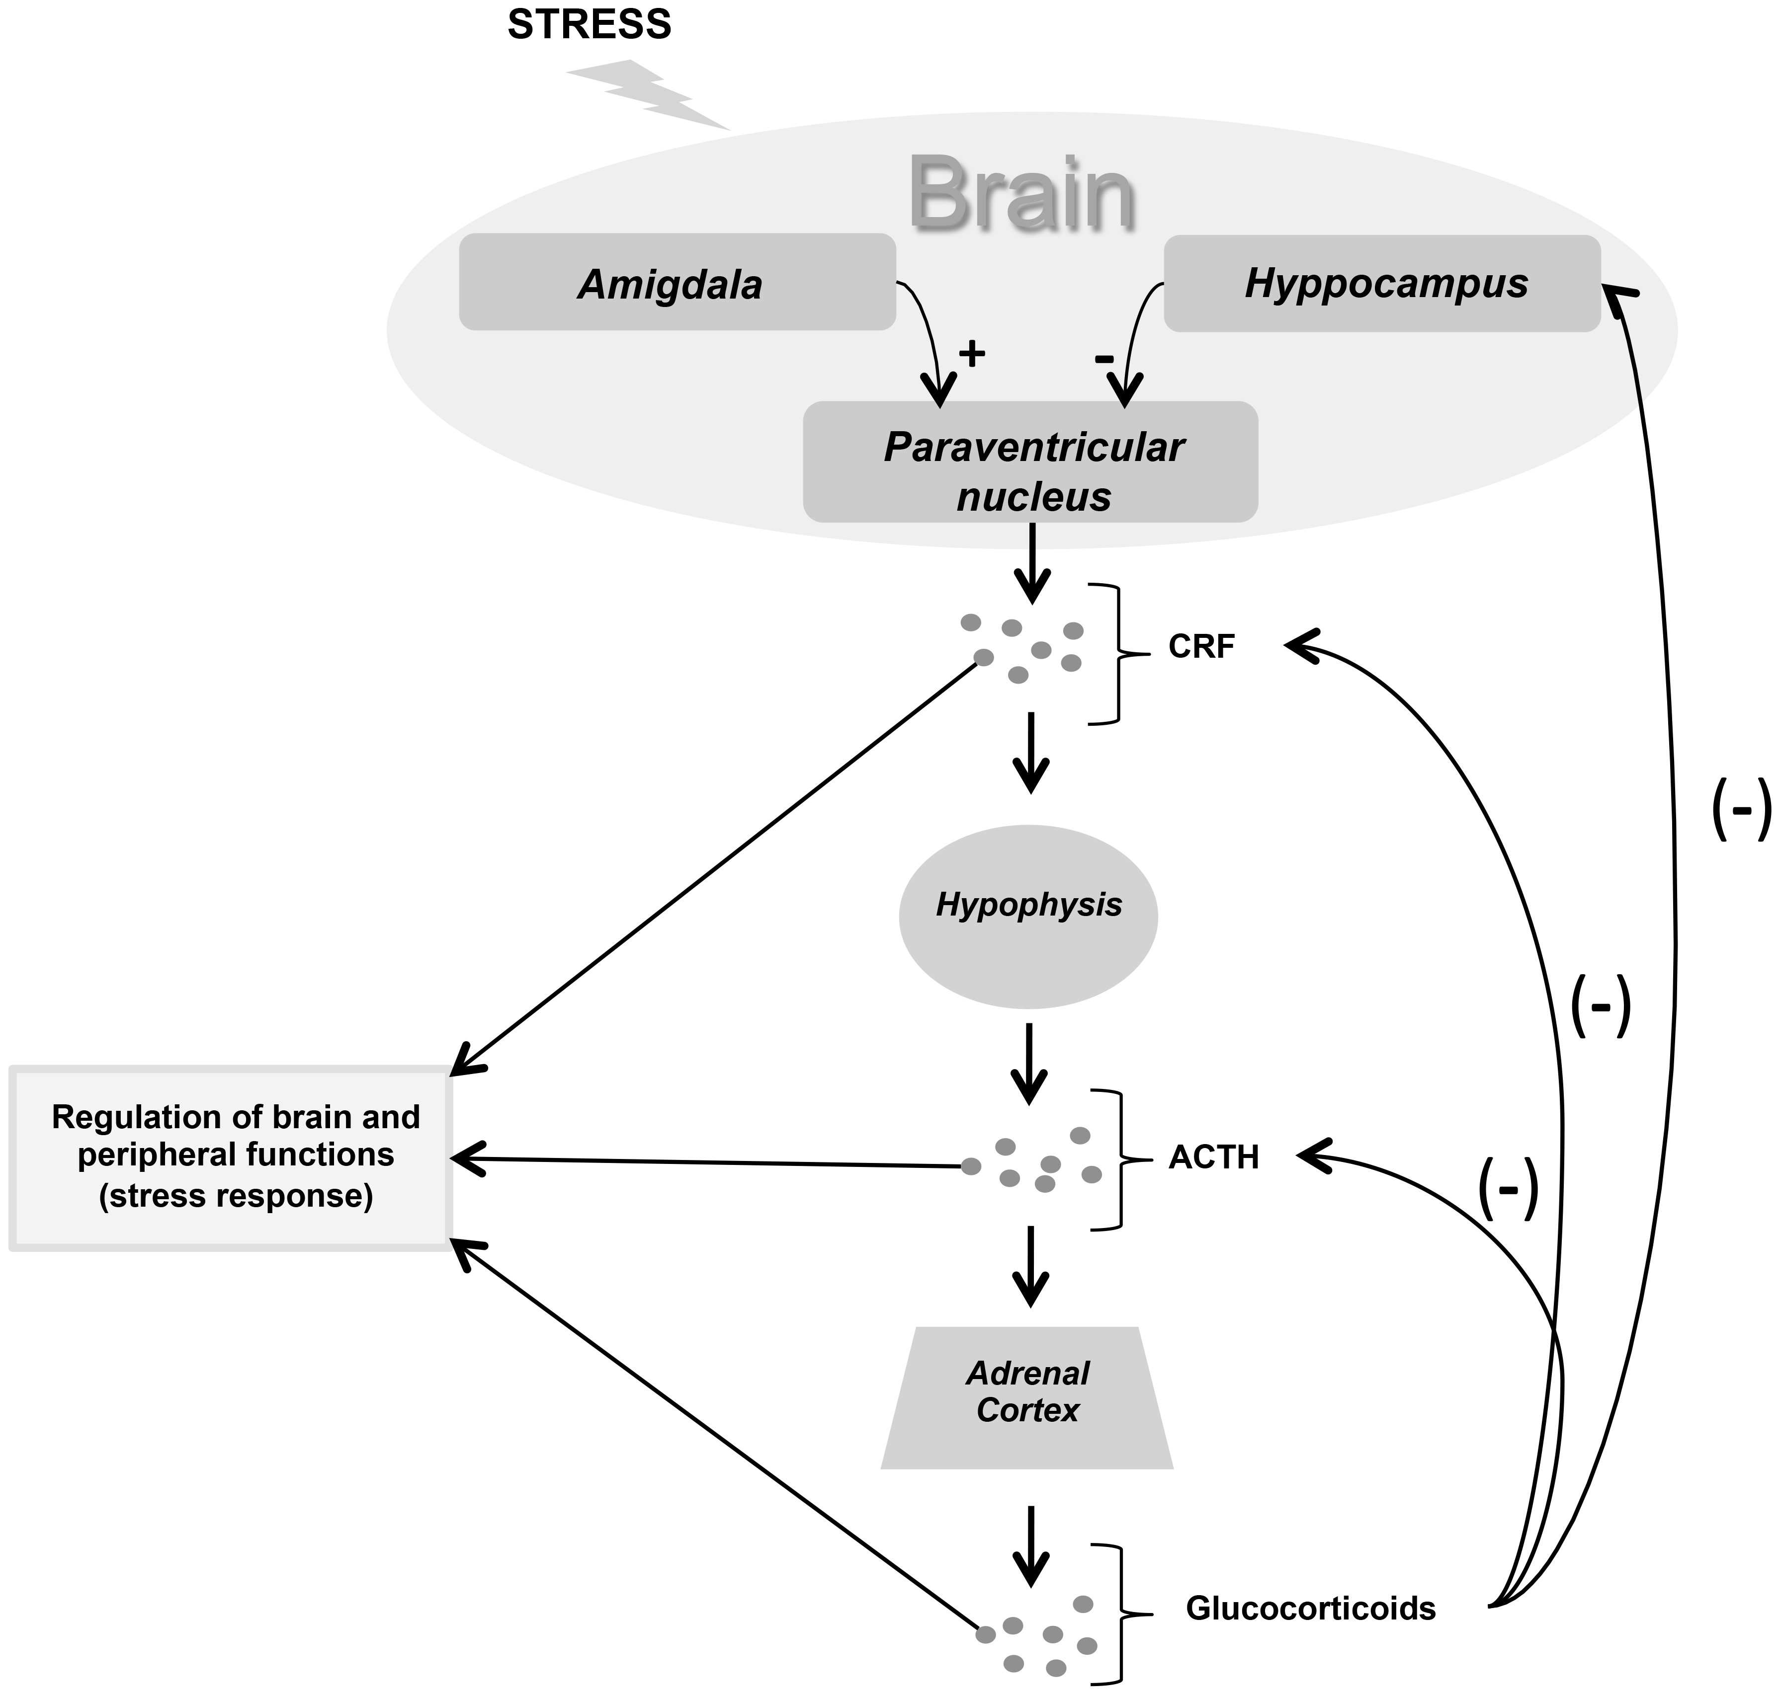
L’asse-ipotalamo-ipofisi-corticosurrene

Slide 6
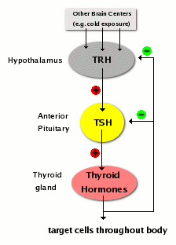
L’asse-ipotalamo-ipofisi-tiroide
Notes:
source
http://www.vivo.colostate.edu/hbooks/pathphys/endocrine/thyroid/control.html

Slide 7
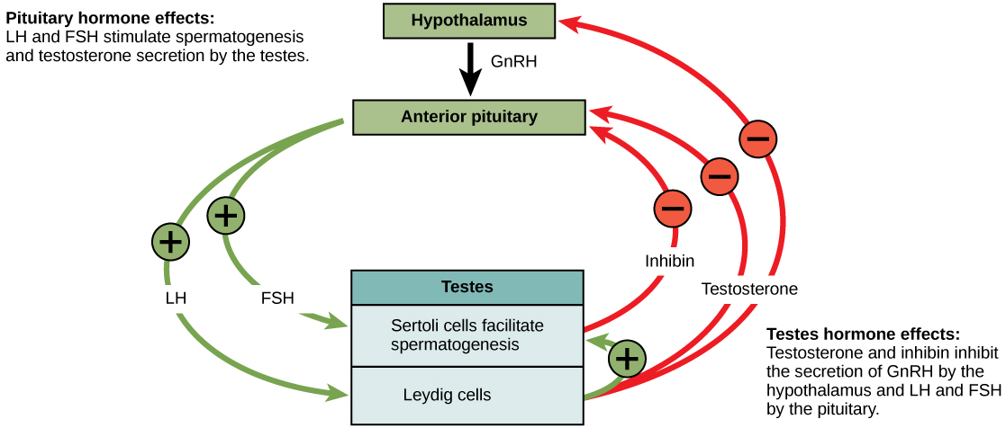
L’asse ipotalamo-ipofisi-testicolo
GnRH
Gonadotropin releasing hormone
LH
Luteinising hormone
FSH
Follicle stimulating hormone
Notes:
source
https://opentextbc.ca/biology/chapter/24-4-hormonal-control-of-human-reproduction/

Slide 8
L’asse ipotalamo-ipofisi-ghiandole endocrine
Basi anatomiche e cellulari

Slide 9
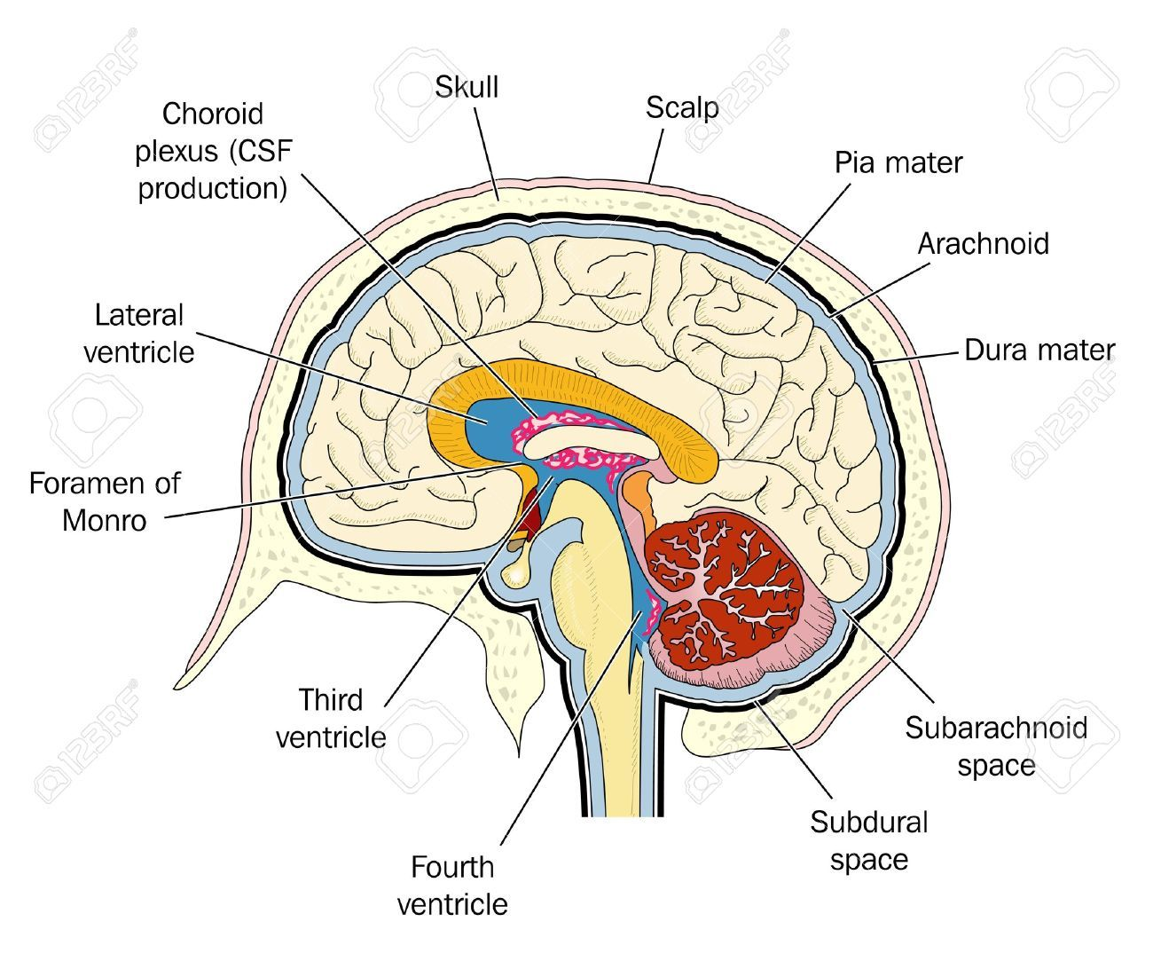
La sezione mediana del cranio
L'ipotalamo si trova alla base del cervello, sopra la ghiandola pituitaria (o ipofisi) e sotto il terzo ventricolo.
Notes:
source
https://www.pinterest.com/pin/318981586098484774/

Slide 10
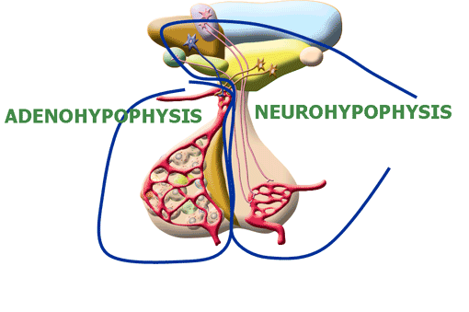
L’ipofisi ha due unità funzionali
ANTERIORE
adenoipofisi (cellule endocrine)
POSTERIORE
neuroipofisi (cellule neurosecretorie)

Slide 11
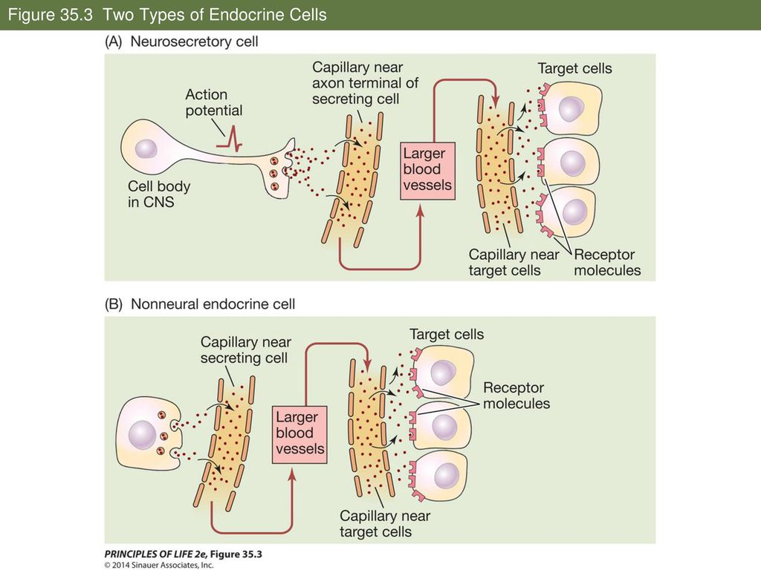
Notes:
source
https://slideplayer.com/slide/13198428/

Slide 12
L’asse ipotalamo-ipofisi
alcuni dettagli anatomici e fisiologici

Slide 13
Elementi strutturali
L’ipotalamo e l’ipofisi sono connessi tramite il fascio ipotalamo-ipofisario
il fascio è costituito da fibre nervose (assoni)
I neuroni che costituiscono il fascio hanno il loro soma (o corpo cellulare, cell body) in tre nuclei ipotalamici:
nucleo ventrale (NV)
nucleo paraventricolare (NPV)
nucleo sopraottico (NSO)
I terminali assonici delle fibre del fascio si suddividono in due categorie:
BREVI: originano nel NV e terminano all’inizio del fascio; i loro (neuro)ormoni raggiungono l’adenoipofisi tramite la rete vascolare portale
LUNGHI: originano nei NPV e NSO e terminano nella neuroipofisi.

Slide 14
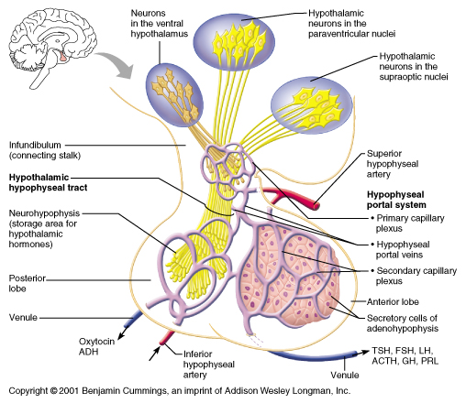
Notes:
https://www.apsubiology.org/anatomy/2010/2010_Exam_Reviews/Exam_5_Final_Review/CH_16_Hypothalamus.htm
Hypothalamic-hypophyseal tract=fascio ipotalamo-ipofisario

Slide 15
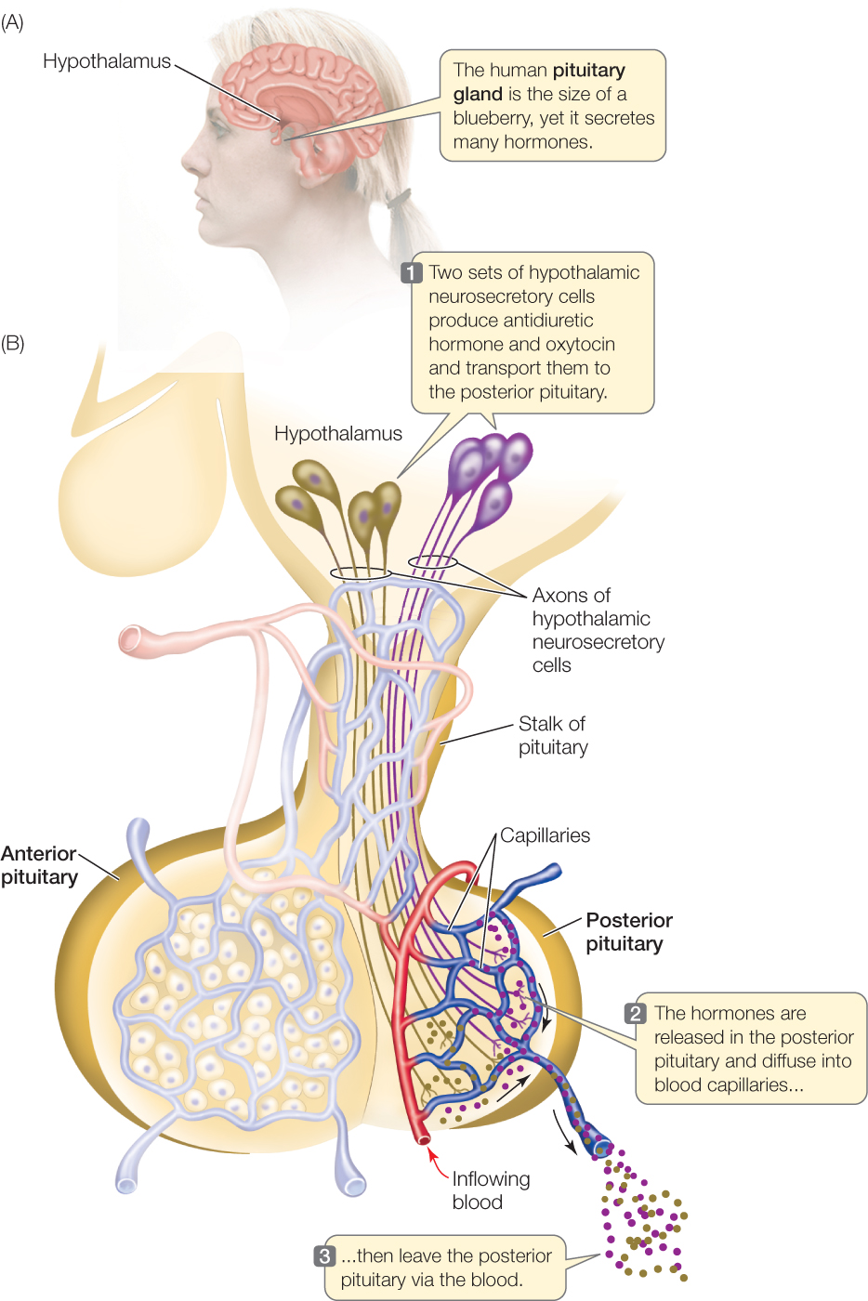
Dettagli sull’asse ipotalamo-neuroipofisi
Notes:
source
https://www.macmillanhighered.com/BrainHoney/Resource/6716/digital_first_content/trunk/test/hillis2e/asset/img_ch35/c35_fig07.html

Slide 16
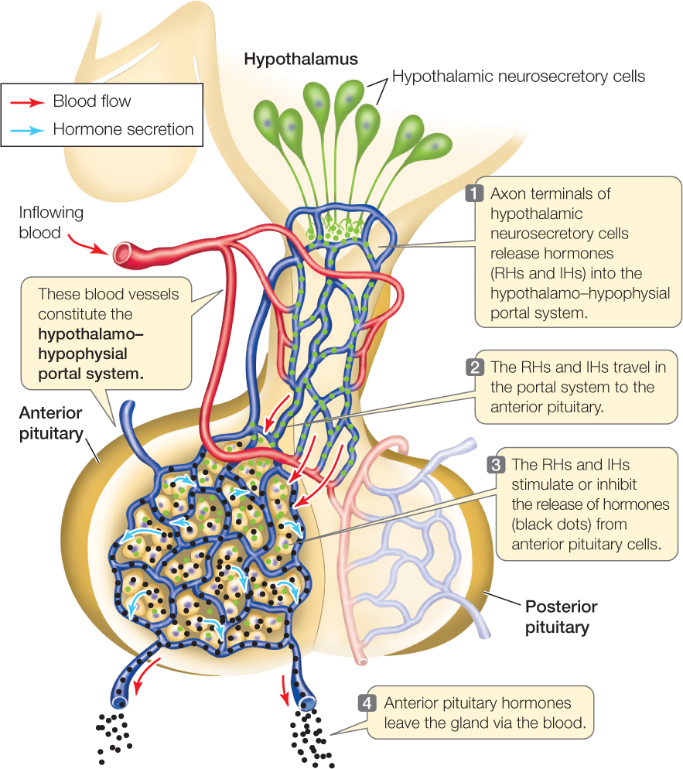
Dettagli sull’asse ipotalamo-adenoipofisi
Notes:
source
https://www.macmillanhighered.com/BrainHoney/Resource/6716/digital_first_content/trunk/test/hillis2e/asset/img_ch35/c35_fig07.html

Slide 17
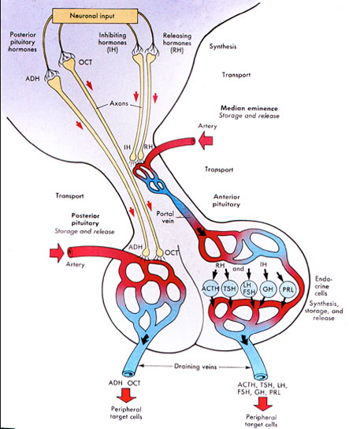
Asse IPOTALAMO – IPOFISI
I neuroni ipotalamici parvicellulari secernono i neuroormoni definiti
ORMONI TROFICI o
TROPINE IPOTALAMICHE
conosciuti anche come
Releasing Hormones (RH)
Inhibiting Hormones (IH)
Sono segnali peptidici (3-44 AA) che vengono rilasciati nel sistema portale e da qui raggiungono le loro cellule bersaglio.
i loro recettori si localizzano sulla membrana delle cellule dell’ipofisi anteriore (endocrine).
Stimolano il rilascio endocrino degli ORMONI IPOFISARI.

Slide 18
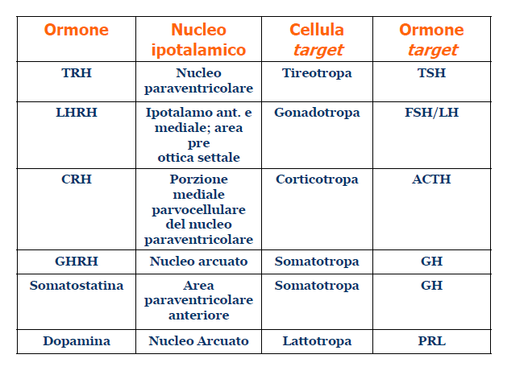
Tropine Ipotalamiche RH = Releasing Hormone
IPOTALAMO
ADENOIPOFISI
Thyrotropin RH
Gonadotropin RH
Corticotropin RH
Growth Hormone RH
Thyroid Stimulating Hormone
Follicle Stimulating Hormone
Lutenizing Hormone
Adrenocorticotropic Hormone
Growth Hormone
Prolactin
GnRH

Slide 19
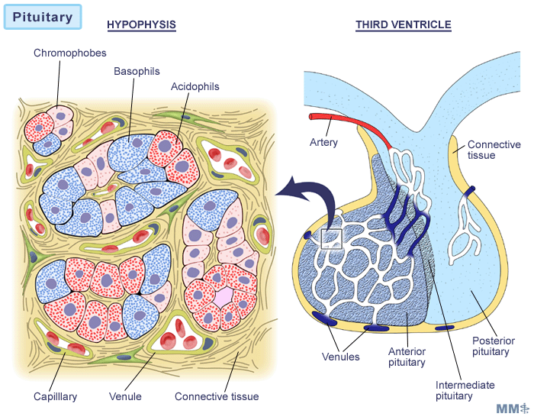
L’adenoipofisi contiene 6 differenti tipi di cellule endocrine
Somatotrope (secernono l’ormone della crescita Growth Hormone, GH)
Corticotrope (ACTH)
Tireotrope (TSH)
Gonadotrope (LH)
Gonadotrope (FSH)
Lattotrope (prolattina)
gonadotrope
corticotrope
somatotrope

Slide 20
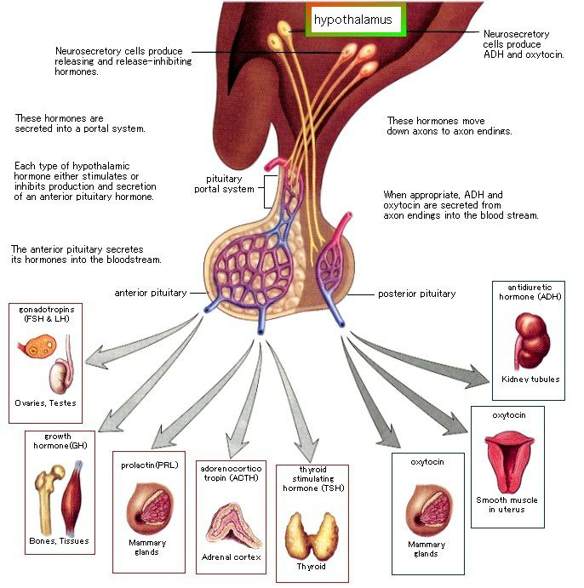
Notes:
source
https://www.pinterest.com/pin/575264552386217727/

Slide 21
Sinopsi degli ormoni ipotalamici e ipofisari (pituitari)
Presentata nelle prossime 2 diapositive
Ormone
Sede di sintesi
Sede di azione
Struttura chimica
Tipo di recettore
Secondo messaggero

Slide 22
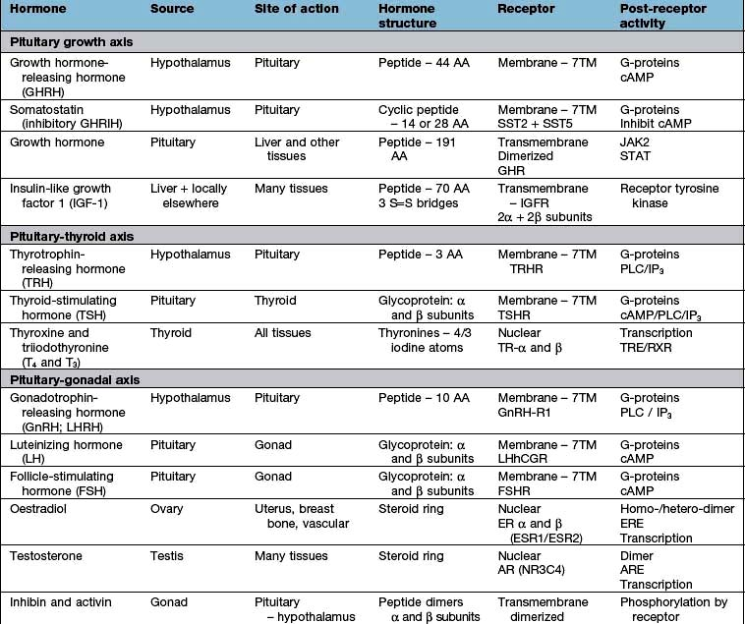
Notes:
source
https://basicmedicalkey.com/endocrine-disease-3/

Slide 23
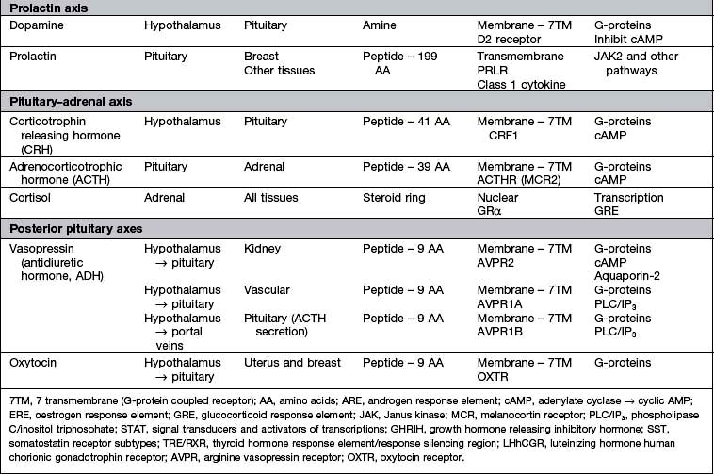
Notes:
source
https://basicmedicalkey.com/endocrine-disease-3/

Slide 24
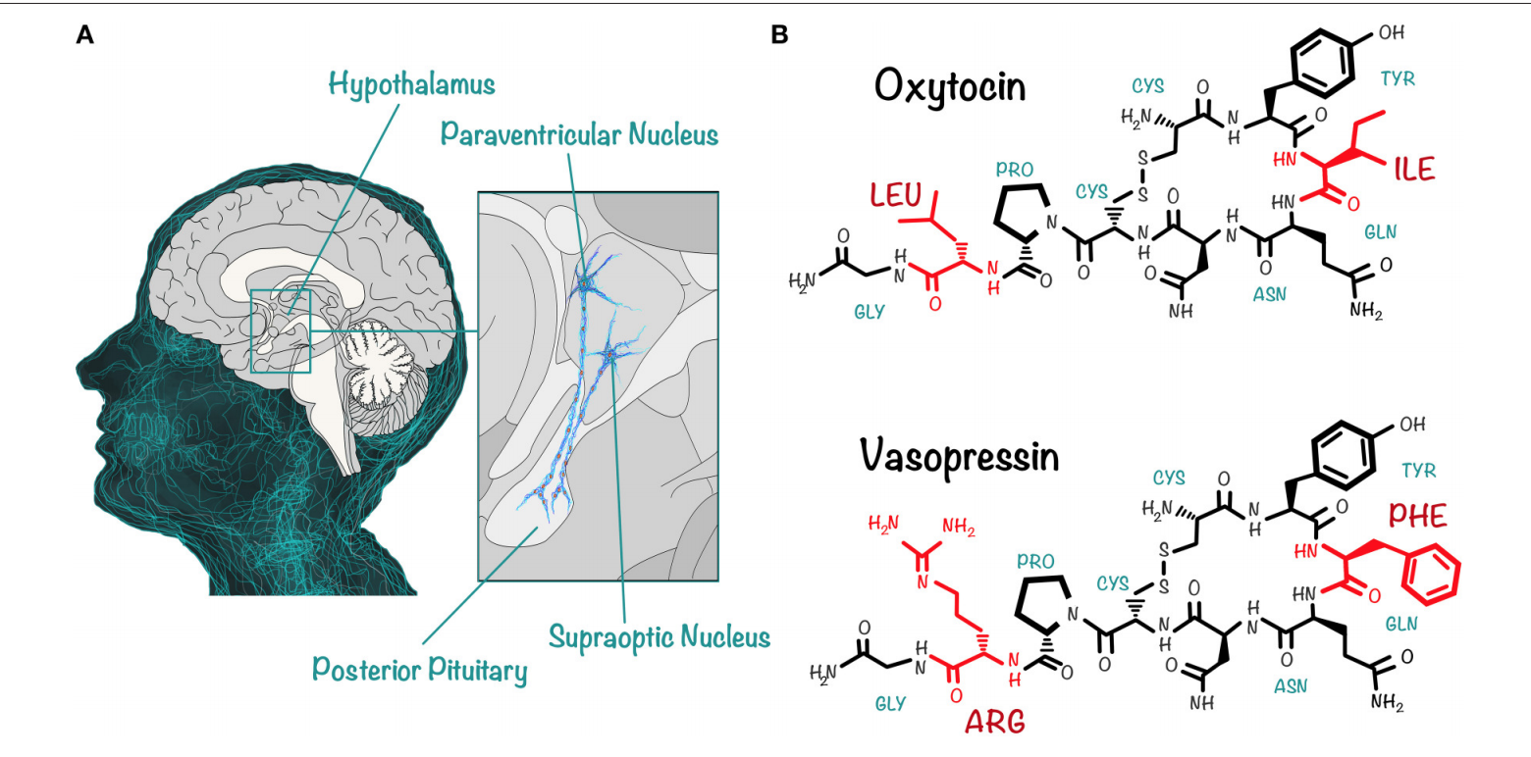
Ossitocina e vasopressina
Notes:
source
https://www.frontiersin.org/articles/10.3389/fnins.2015.00510/full
FIGURA 1 | OXT (ossitocina) e AVP (arginine vasopressin) sono due nonapeptidi strettamente correlati che esercitano la loro azione su bersagli centrali e periferici. (A) OXT e AVP sono sintetizzati
nel Nuclo Paraventricolare e nel Nucleo sopraottico dell'ipotalamo. I neuroni peptidergici in questi nuclei proiettano assoni nell'ipofisi posteriore, da dove vengono rilasciati i peptidi nella circolazione. Agiscono come ormoni su bersagli periferici, con azioni ben documentate (contrazione uterina e vasocostrizione, per esempio). Inoltre, i dendriti dei neuroni nel PVN e il SON rilasciano i peptidi direttamente nel cervello, dove agiscono come neurotrasmettitori o neuromodulatori, regolando il complesso cognizione sociale e comportamenti. (B) OXT e AVP differiscono solo in due aminoacidi: questo disegno schematico mostra che, mentre la sequenza aminoacidica di OXT (in alto) include una isoleucina al terzo e una leucina all'ottava posizione, quella dell'AVP (in basso) include una fenilalanina e un'arginina nelle posizioni corrispondenti.
Entrambi i peptidi contengono un anello ciclico di sei aminoacidi, a causa del legame disolfuro formato da due residui di cisteina.

Slide 25
Notes:
source
https://www.nobelprize.org/nomination/redirector/?redir=archive/

Slide 26
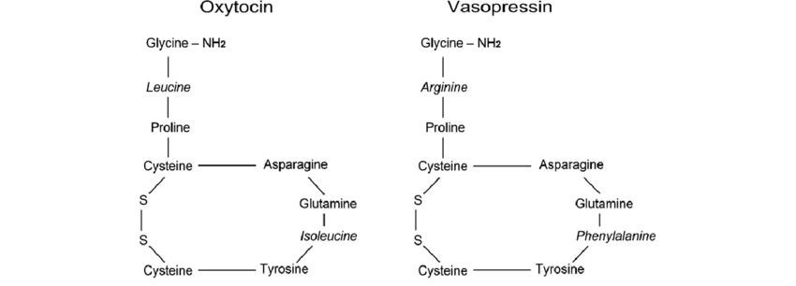
Il ponte disolfuro ciclizza i due oligopeptidi ipofisari

Slide 27
Vasopressina
anche detto Ormone antidiuretico (anti-diurehic hormone, ADH)

Slide 28
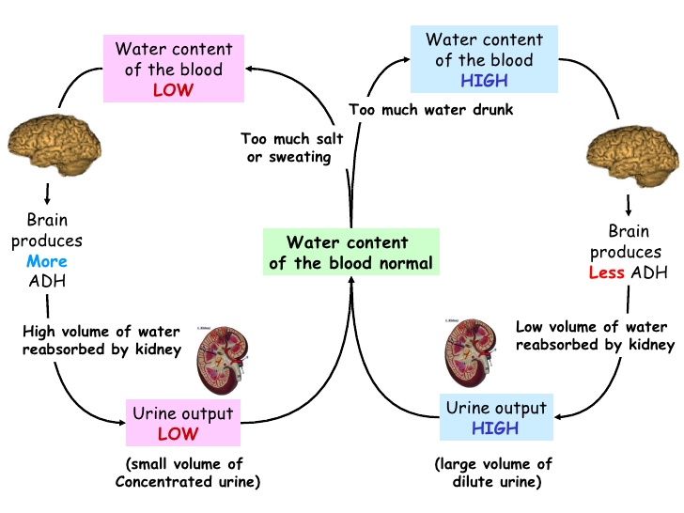
L’ormone anti-diuretico ADH/vasopressina regola l’equilibrio (omeostasi) idrica

Slide 29
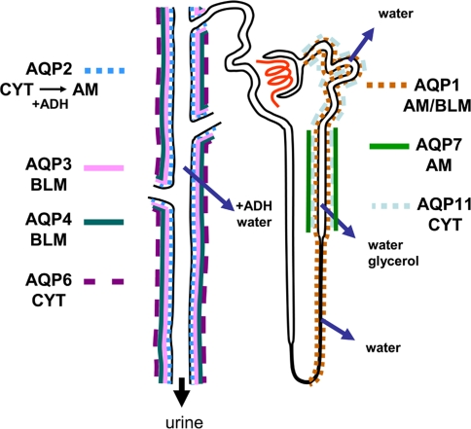
I recettori di ADH sono nel tubulo collettore
Notes:
source
Histochem Cell Biol. 2008 Aug; 130(2): 197–209.
Published online 2008 Jun 20. doi: 10.1007/s00418-008-0457-0
A schema showing the expression of AQPs in the kidney. AM apical membrane, ADH anti-diuretic hormone, BLM basolateral membrane, CYT cytoplasmic compartment

Slide 30
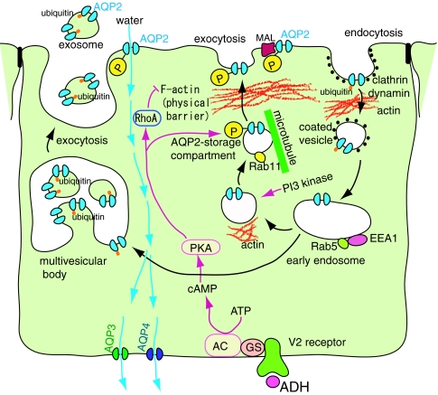
La stimolazione della cellula renale da parte di ADH
lume del tubulo
Notes:
source
Histochem Cell Biol. 2008 Aug; 130(2): 197–209.
Published online 2008 Jun 20. doi: 10.1007/s00418-008-0457-0
Uno schema che mostra la trasduzione del segnale di ADH, il traffico di AQP2 e il trasferimento di acqua transcellulare. AC adenilato ciclasi, ormone antidiuretico dell'ADH, mielina MAL e proteina associata ai linfociti, proteina PKA chinasi A. AQP2 è immagazzinato nelle vescicole Rab11. Il legame del recettore ADH al V2 attiva la CA e l'elevazione del livello del cAMP attiva la PKA. La fosforilazione di AQP2 nel comparto di stoccaggio da parte di PKA ne provoca la traslocazione sulla membrana plasmatica apicale. Le proteine ​​associate ad AQP2 (non illustrate in dettaglio in questo schema) possono svolgere un ruolo importante nella penetrazione del citoscheletro corticale F-actina che forma una barriera fisica. Tale complesso proteico può fungere da complesso generatore di forza nel traffico di vescicole (Noda et al. 2005, 2006). Una volta che AQP2 raggiunge la membrana plasmatica apicale, l'acqua viene riassorbita per via transcellulare tramite AQP2 sul lato apicale e AQP3 / AQP4 sul lato basolaterale. AQP2 fosforilato interagisce con MAL ed è preferibilmente trattenuto sulla membrana apicale. Non appena termina la stimolazione mediata da ADH, la superficie AQP2 viene endocitata attraverso la fossa rivestita di clatrina e consegnata all'endosoma precoce. La chinasi PI3 svolge un ruolo importante nel trasferimento di AQP2 dall'endosoma precoce al compartimento di stoccaggio AQP2. Parte dell'AQP2 viene instradata al corpo multivicolare. AQP2 Ubiquitinato (l'ubiquitinazione è indicata da un punto arancione) è preferibilmente ordinato per il corpo multivicolare. Le vescicole interne sono formate dal germogliamento della membrana limitante. L'esocitosi del corpo multivicolare provoca il rilascio di esosomi contenenti AQP2 nelle urine.

Slide 31
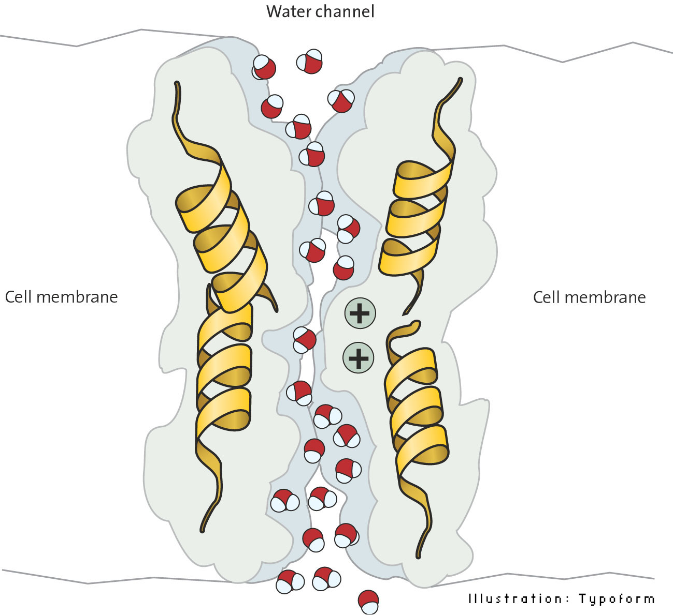
Aquaporin
Notes:
source
https://www.nobelprize.org/uploads/2018/06/chempub3high-1.jpg

Slide 32
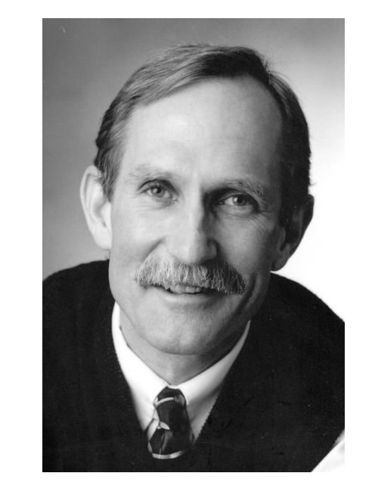
Notes:
source

Slide 33
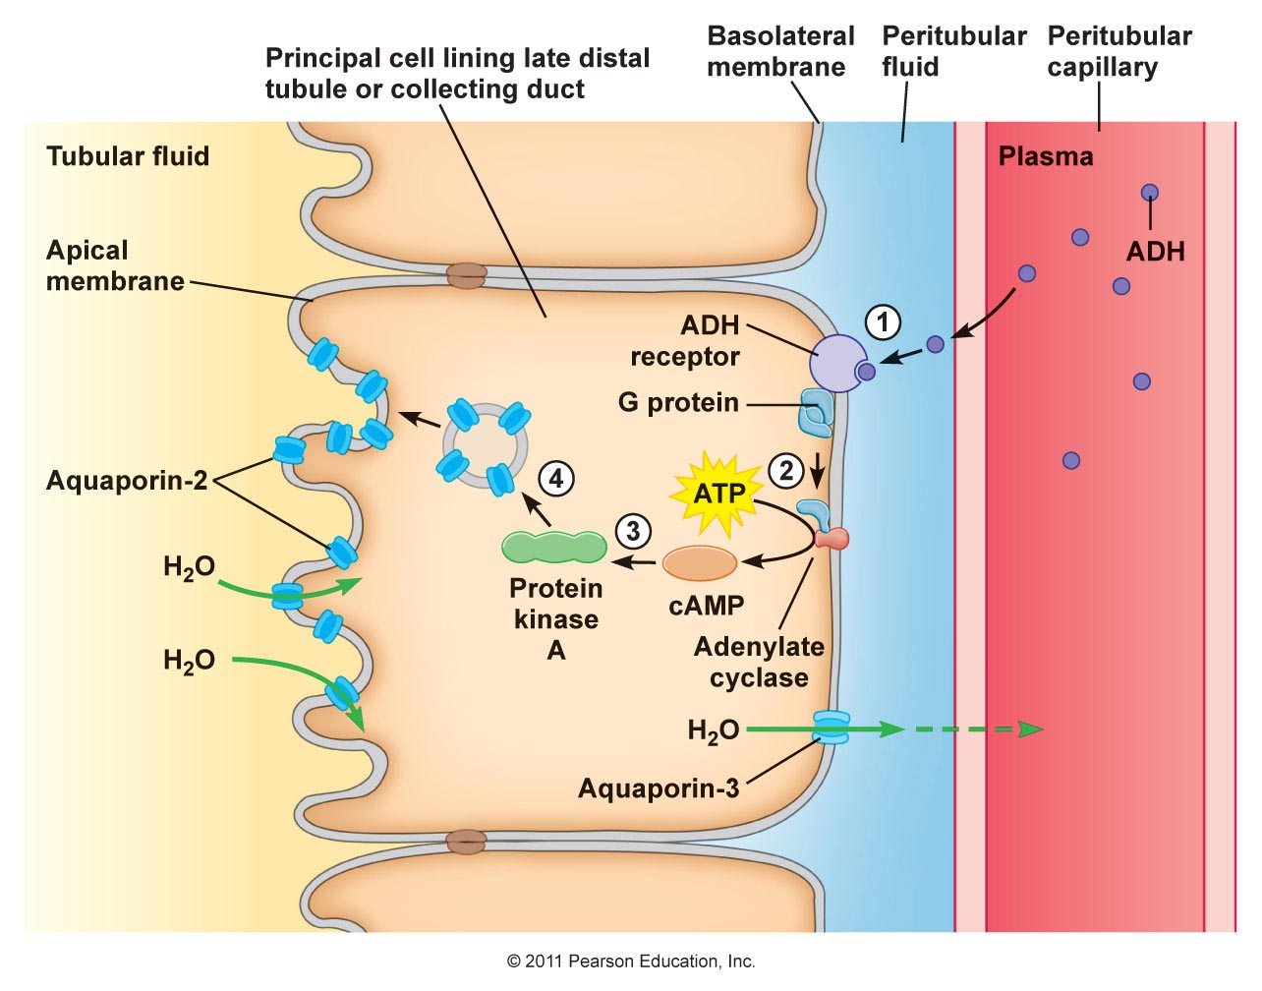
Il legame di ADH al suo recettore della cellula tubulare renale
La cellula renale è polarizzata
dominio basolaterale, esposto al sangue
dominio apicale, esposto al lume
Il recettore è espresso a livello della membrana basolaterale
La segnalazione intracellualre causa l’esposizione dell’aquaporina sulla membrana apicale
Notes:
source
http://droualb.faculty.mjc.edu/Course%20Materials/Physiology%20101/Chapter%20Notes/Fall%202007/chapter_19%20Fall%202007%20Phy%20101.htm

Slide 34
Notes:
source
https://jcs.biologists.org/content/124/13/2107

Slide 35
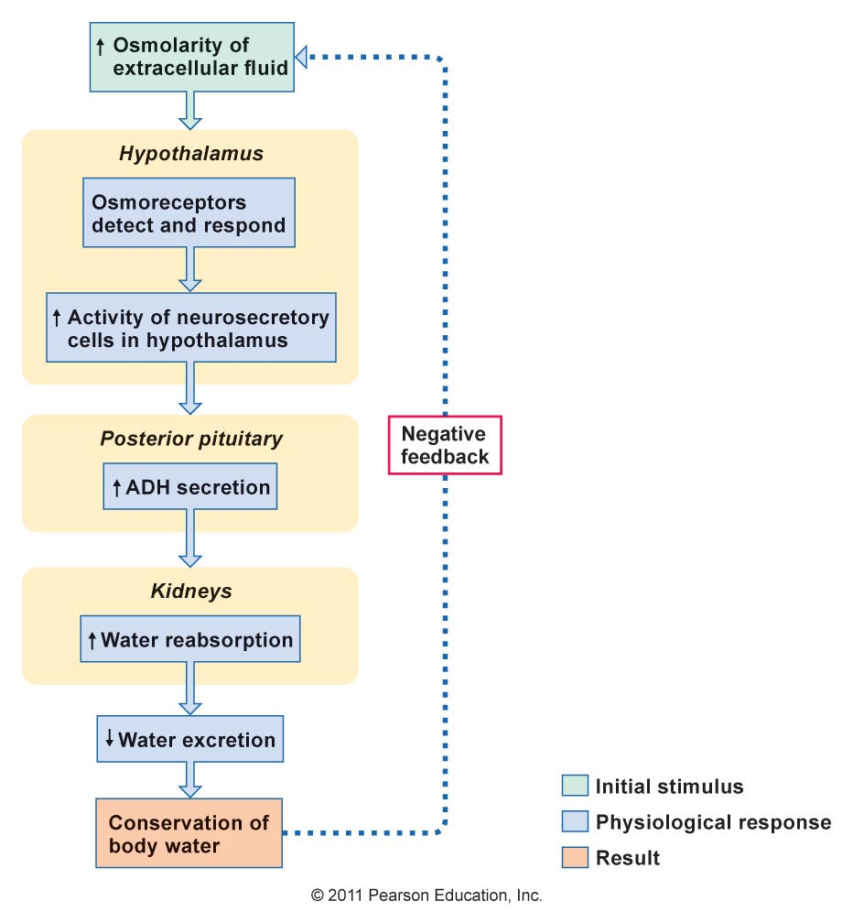
La regolazione del rilascio della vasopressina da parte degli osmocettori ipotalamici
Notes:
source
http://droualb.faculty.mjc.edu/Course%20Materials/Physiology%20101/Chapter%20Notes/Fall%202007/chapter_19%20Fall%202007%20Phy%20101.htm
Regolazione della secrezione di ADH da parte degli osmocettori
Gli osmorecettori nell'ipotalamo rilevano i cambiamenti nell'osmolarità.
Quando l'osmolarità aumenta, l'ADH viene secreto dall'ipofisi e aumenta il riassorbimento di acqua.
Quando l'osmolarità diminuisce, la secrezione di ADH è inibita.

Slide 36
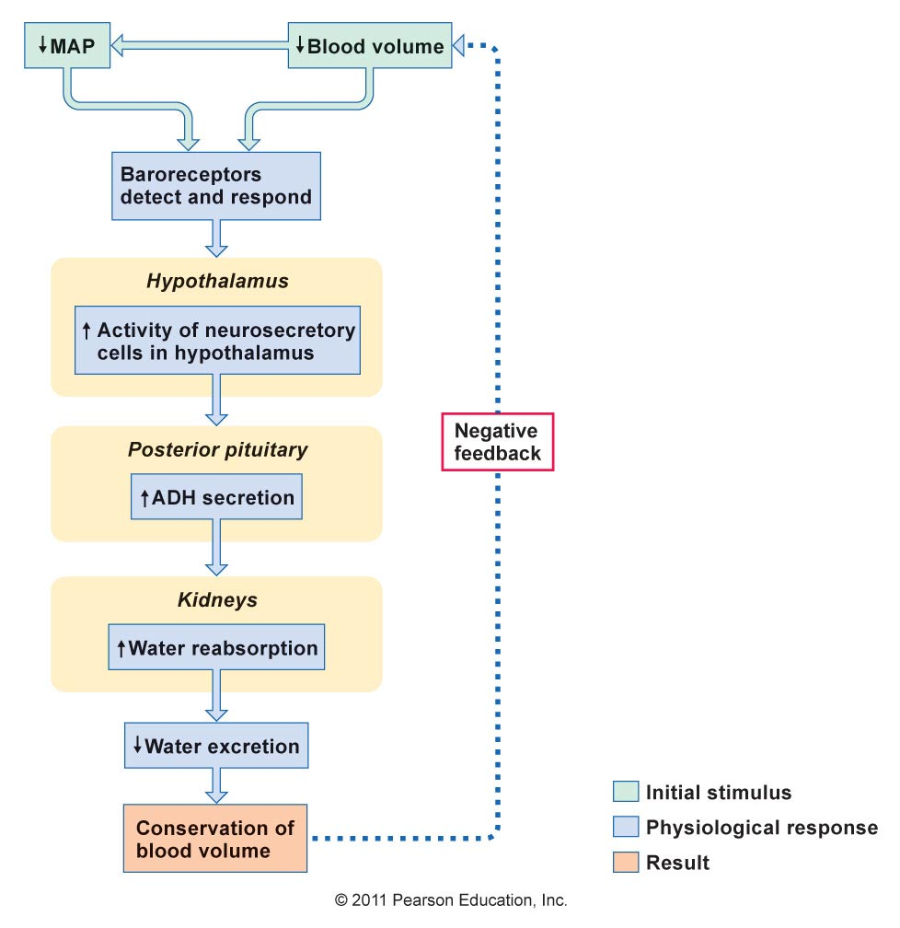
La regolazione del rilascio della vasopressina da parte dei barorecettori vascolari
Notes:
Source
http://droualb.faculty.mjc.edu/Course%20Materials/Physiology%20101/Chapter%20Notes/Fall%202007/chapter_19%20Fall%202007%20Phy%20101.htm
Regolazione della secrezione di ADH da parte dei barocettori
I barorecettori negli atri rispondono ai cambiamenti nel volume del sangue
I barorecettori nell'arco aortico e nel seno carotideo rispondono ai cambiamenti della pressione sanguigna.
Quando il volume del sangue diminuisce o la pressione arteriosa cala, viene rilasciato l'ADH
L’ADH causa un aumentato riassorbimento di acqua a livello renale.
Quando il volume del sangue e la pressione aumentano, l'ADH viene inibito con gli effetti opposti.
Una carenza di secrezione di ADH provoca diabete insipido in cui vi è un'eccessiva minzione (poliuria) e un'assunzione eccessiva di liquidi (polidipsia).

Slide 37
Ossitocina

Slide 38
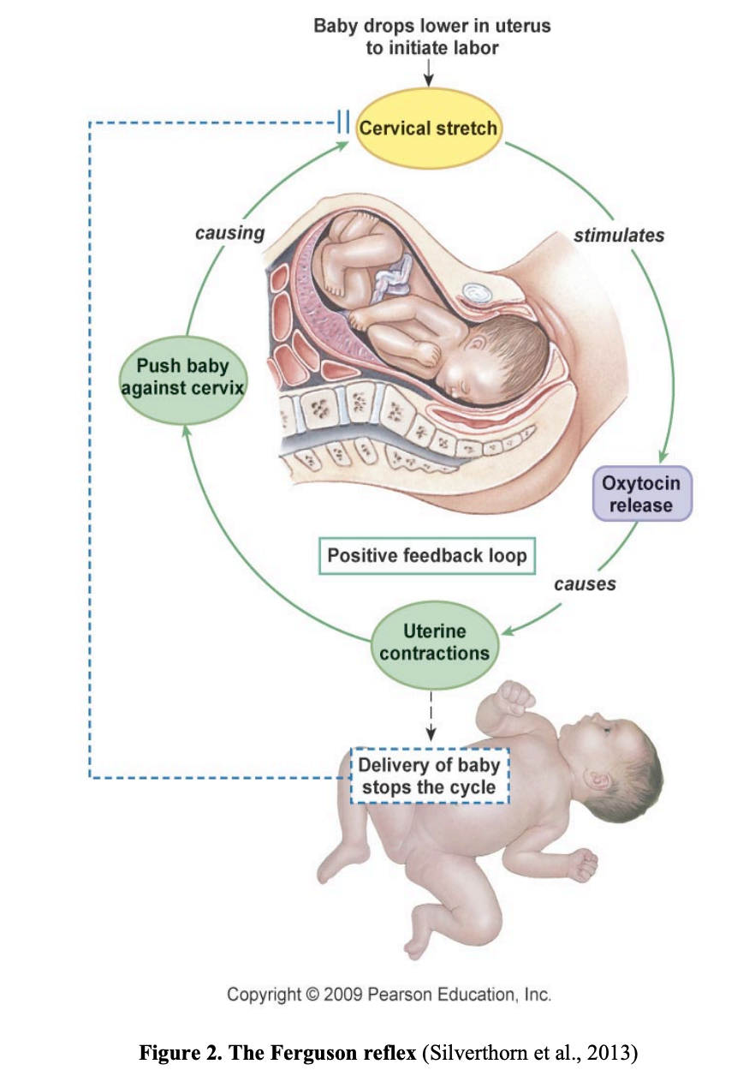
Il rilascio dell’ossitocina nel parto
Notes:
source
https://scholarship.claremont.edu/cgi/viewcontent.cgi?referer=https://www.google.com/&httpsredir=1&article=1112&context=scripps_theses

Slide 39
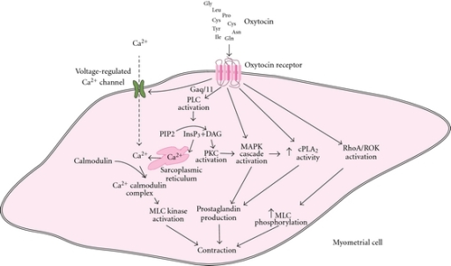
Il legame dell’ossitocina sul suo recettore miometrale
Notes:
source
https://openi.nlm.nih.gov/detailedresult?img=PMC3235456_IJE2011-350546.001&req=4
fig1: vie di segnalazione collegate al recettore dell'ossitocina con conseguente contrazione miometriale. Il legame di OT a OTR attiva Gαq / 11 e quindi PLC, che idrolizza PIP2 in InsP3 e DAG. InsP3 provoca il rilascio di Ca2 + dal reticolo sarcoplasmatico, mentre il DAG attiva la PKC. Gαq / 11 provoca anche l'attivazione di canali Ca2 + regolati in tensione e l'ingresso di Ca2 + nelle celle. Ca2 + si lega alla calmodulina e il complesso Ca2 + -calmodulina attiva la MLC chinasi, con conseguente contrazione miometriale. Sia OTR che PKC attivano la cascata MAPK, mentre OTR e MAPK determinano una maggiore attività di cPLA2. Una maggiore attività di cPLA2 e l'attivazione di MAPK determinano la produzione di prostaglandine, che contribuisce anche all'effetto contrattile. L'attivazione della cascata RhoA-ROK da parte dell'OTR è un'altra via che si traduce in un aumento della fosforilazione di MLC e della contrazione miometriale. OT: ossitocina, OTR: recettore dell'ossitocina, PLC: fosfolipasi, PIP2: fosfatidilinositolo 4,5-bisfosfato, InsP3: inositolo 1,4,5-trifosfato, DAG: diacilglicerolo, PKC: protein chinasi tipo C, MLC: miosina catena leggera , MAPK: proteina chinasi attivata da mitogeno, cPLA2: fosfolipasi A2 citosolica, ROK: proteina chinasi associata a RhoA.

Slide 40
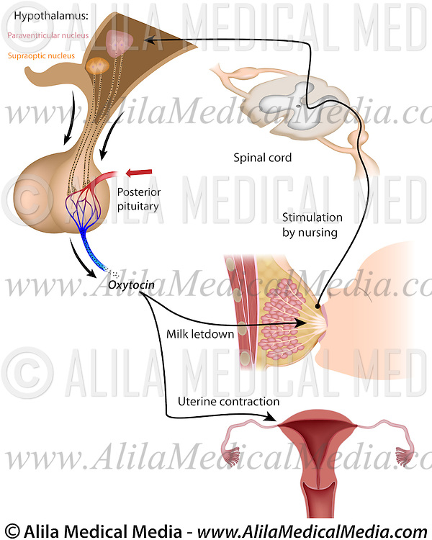

Slide 41
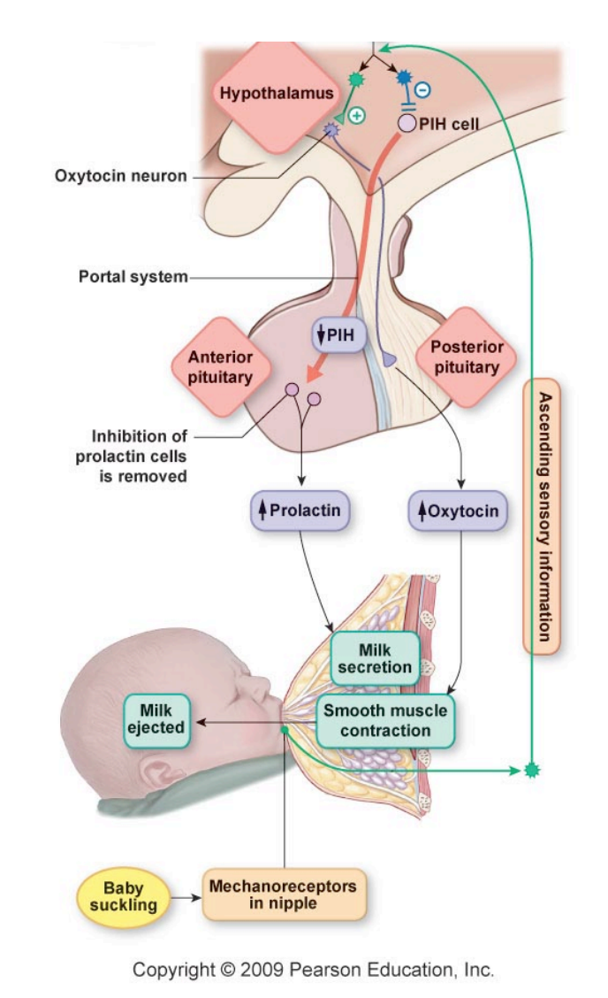
Il rilascio coordinato di ossitocina e prolattina
Notes:
source
https://scholarship.claremont.edu/cgi/viewcontent.cgi?referer=https://www.google.com/&httpsredir=1&article=1112&context=scripps_theses

Slide 42
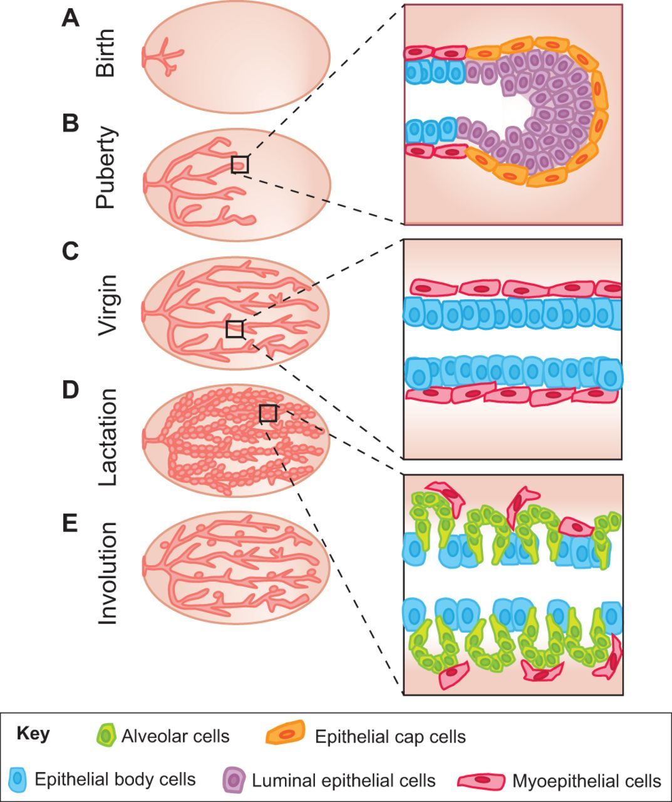
La struttura della ghiandola mammaria
Notes:
source
https://dev.biologists.org/content/142/6/1028

Slide 43
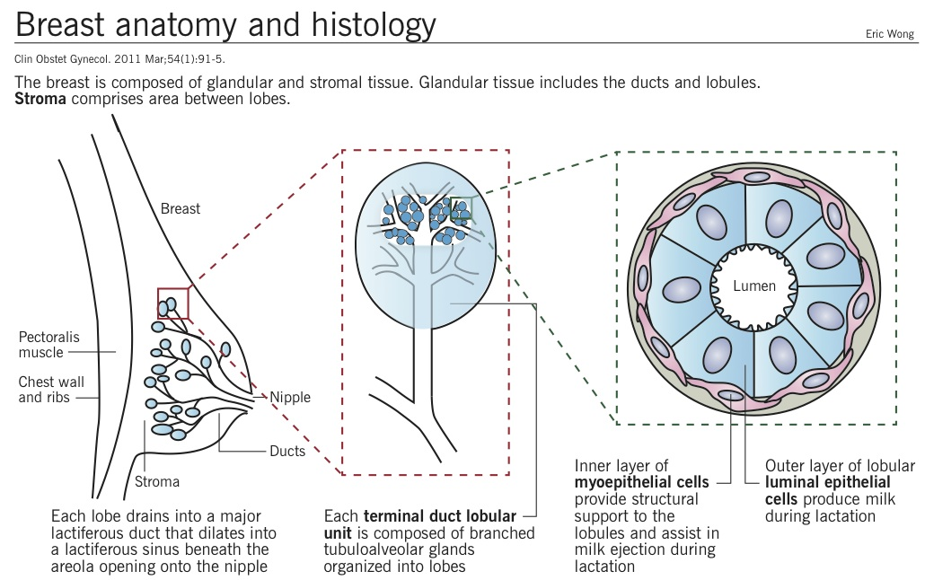
Le cellule mioepiteliali circondano i lobuli della ghiandola mammaria e sono il bersaglio dell’ossitocina
Notes:
source
http://www.pathophys.org/breast-cancer/breastnormal-copy/

Slide 44
Fine

Slide 45
Prolattina
Prodotto dalle cellule lattorofe dell’ipofisi anteriore.
Polipeptide di 199 aac
I recettori sono presenti in:
ghiandola mammaria
cervello
fegato

Slide 46
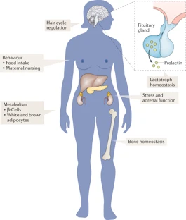
Notes:
source
https://doi.org/10.1038/s41574-019-0194-6

Slide 47
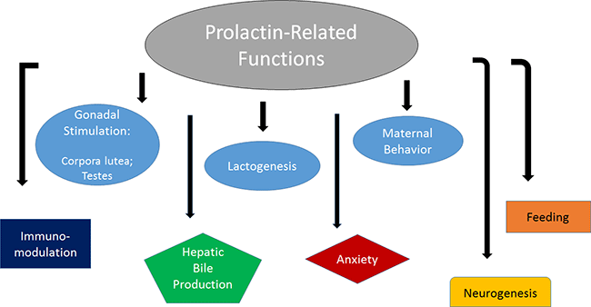
Notes:
https://oxfordre.com/neuroscience/view/10.1093/acrefore/9780190264086.001.0001/acrefore-9780190264086-e-61

Slide 48
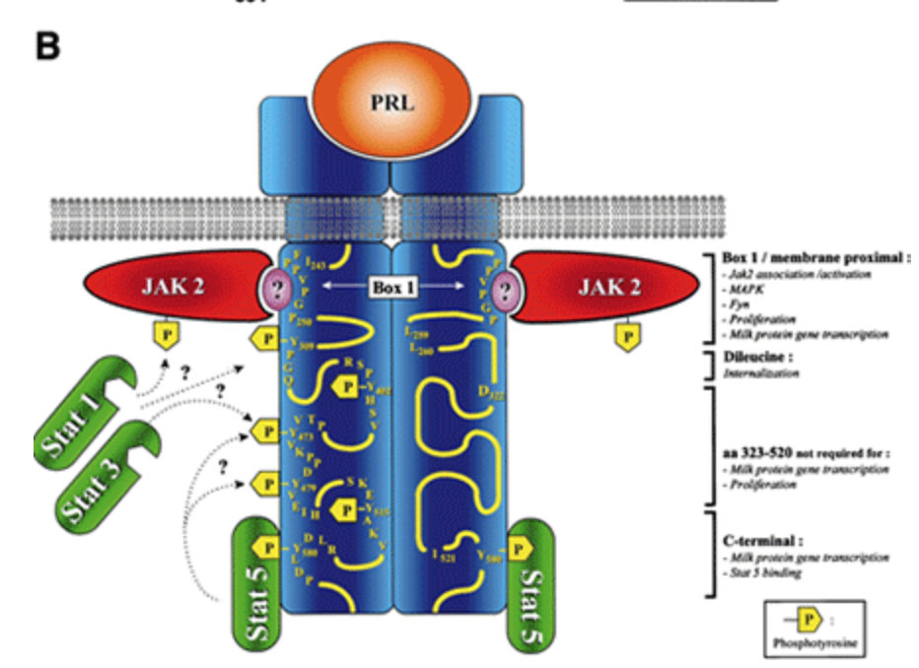
Il recettore della prolattina è enzimatico (TRK)
Notes:
source
https://oxfordre.com/neuroscience/view/10.1093/acrefore/9780190264086.001.0001/acrefore-9780190264086-e-61

Slide 49
http://www.endocrinesurgeon.co.uk/index.php/what-is-the-hypothalamo-pituitary-axis

